Slide 1




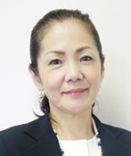
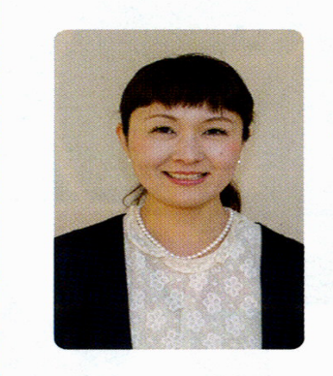



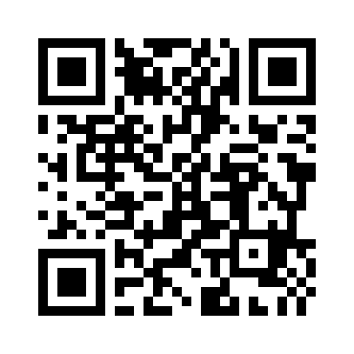
沖縄県 商工労働部雇用政策課 令和元年度 未来の産業人材育成事業
しごとの魅力
アピール講座
参加費
無料
（先着25名）
地域貢献・社会貢献をめざす企業のために
私たちと一緒に「はたらく大人」の姿を、子ども達へ見せていきませんか？
子ども達に向けて、わかりやすく仕事の話をすることは、あらためて自分の仕事内容を深く理解することに繋がります。自分も成長したい！未来の人材も育成したい！
そんな産業人の皆様をお待ちしております。
2019年
7月1日
月
14:00-17:00
沖縄県総合福祉センター402研修室 那覇市首里石嶺町4-373-1
「県外事例に学ぶ！
企業事業を題材としたプログラム開発とは」
若江 眞紀(㈱キャリアリンク代表取締役)
（プログラム開発実績）
●㈱ユニクロ『届けよう、服のチカラプロジェクト』
●㈱日立製作所『みんなで考える情報活用の秘訣』
●ANAホールディングス㈱
『ANABlueAcademyミライつく～る』 他、実績多数
1991年に株式会社キャリアリンクを設立。企業CSRや官公庁・自治体の教育施策へのコンサルティング・コーディネーション事業を通じて、公教育改革をメインテーマに産業界と教育界をつなぐ次世代育成に取り組む。
《第5回キャリア教育アワード奨励賞受賞、文部科学省中央教育審議会委員、国立教育政策研究所評議会評議員ほか》
平野 里美(阪急電鉄㈱ 総務部 課長)
2002年に阪急電鉄株式会社に入社。2011年より現担当。小学校高学年向けキャリア教育プログラム「ゆめ・まち わくわくＷＯＲＫプログラム」において、教育現場のニーズに合ったカリキュラム構成や同事業の普及に努めている。
《キャリア教育アワード 経済産業大臣賞・大賞受賞》
https://www.form-answer.com/applications/NTNEW
お申込み方法
①TELから098-860-7716 ②FAXから098-863-0312
③WEBから右記QRコードを読み取り
④メールからyusuke.h@goodjoboki.com（お名前・会社名・電話番号を記載ください）
しごとの魅力アピール講座申込フォーム
お問合せ ㈱ケイオーパートナーズ 担当：比嘉・元
TEL 098-860-7716 / FAX 098-863-0312 mail : yusuke.h@goodjoboki.com

